Slide 1
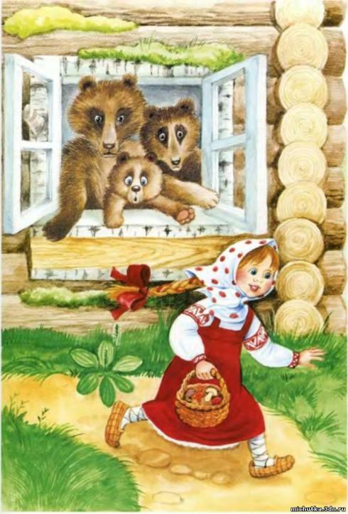
Три медведя
Автор презентации:
Козлова Ф.Н.
воспитатель МАДОУ «Центр развития ребенка –детский сад «Сказка»
г. Белоярский, ХМАО-Югра, Тюменской области

Slide 2
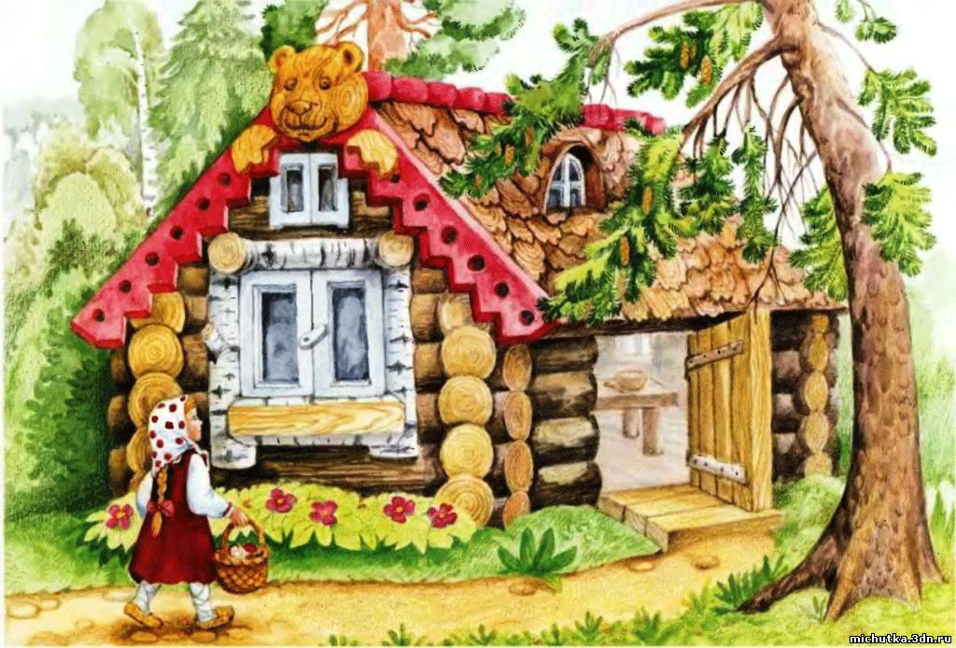

Slide 3
